Slide 1
Välkomna på informationsträff för verifierare!

Slide 2
Dagens agenda
09.00 | Hej och välkomna
09.15 | Tillsyn – information och erfarenheter efter granskning av ÖP | Isabell Eriksson (NV)
09.40 | På gång inom EU ETS | Viktor Löfvenberg (NV)
10.00 | På gång inom IT och kommunikation | Pär Ängerheim och Jens Månsson (NV)
10.15 | Kaffe
10.30 | Tilldelning – allmän info och vanliga misstag i verksamhetsnivårapporten | Linus Johansson (NV)
10.50 | Information från SWEDAC | Karloo Book (SWEDAC)
11.10 | Information från Energimyndigheten | Maria Johansson/Sharmin Chian (EM)
11.30 | Frågor och avslutande diskussion

Slide 3
Tillsyn – information och erfarenheter efter granskning av ÖP

Slide 4
Aktuellt om granskningsläget
Många ÖP har inkommit till ERT
Fokuserad insats kring granskning av ÖP under sommaren 2022
Granskning av utsläppsrapporter och förbättringsrapporter pågår
Fokus på ändringen i artikel 38 MRR – Hållbarhetskriterier för biobränslen

Slide 5
Hållbarhetskriterier för biobränslen
Ändringar av artikel 38 MRR gäller sedan 1 januari 2022.
Hållbarhetsbesked krävs om utsläppen ska kunna rapporteras som biogena.
Biogas på gasnät inom EU ETS
Biobränslen som köps från leverantör
Vilken biomassa omfattas?
Biogent innehåll i RT-flis
Rapportering i övervakningsplanen
Training event den 20 och 27 oktober. Anmäl till euets@naturvardsverket.se

Slide 6
Erfarenheter efter granskning av ÖP
Bränslen anges felaktigt som kommersiella standardbränslen (flik C)
Förfarande för hållbarhetsbesked saknas för biobränslen (flik D)
Preliminär emissionsfaktor saknas för biobränslen (flik E)
Otydligt för vilket bränsle NIR-värden hämtas (flik E)
Fel övervakningsnivåer anges för beräkningsfaktorer (flik E)

Slide 7
Kom ihåg inför verifiering av utsläppsrapporterna
Kontrollera så att:
Övervakningsnivåerna stämmer med ÖP
VU har rapporterat för alla bränslen/material som finns i ÖP
VU inte angett avrundade NIR-värden
Utsläpp som ska räknas med standardmetoden inte rapporteras som massbalans
Motivering finns för ej ackrediterade labb vid angiven nivå 3
Preliminär emissionsfaktor anges för biobränslen
Läs gärna igenom kommissionens uppdaterade vägledningar.

Slide 8
Kategorisering av påpekanden
Väsentliga
Rapport godkänns ej, NV fastställer utsläpp
Felaktigheter
Icke väsentliga
NV utreder om utsläppet ska fastställas
Avvikelser
Förbättringsrapportering
NV tar ställning till föreslagna åtgärder och kan förelägga om uppdatering av ÖP
Rekommenderade förbättringar
Brister i efterlevnad av MRR
NV ska informeras om brister
För mer vägledning se inspelad informationsdag för verifierare 2021.

Slide 9
Från MRR bilaga X

Slide 10
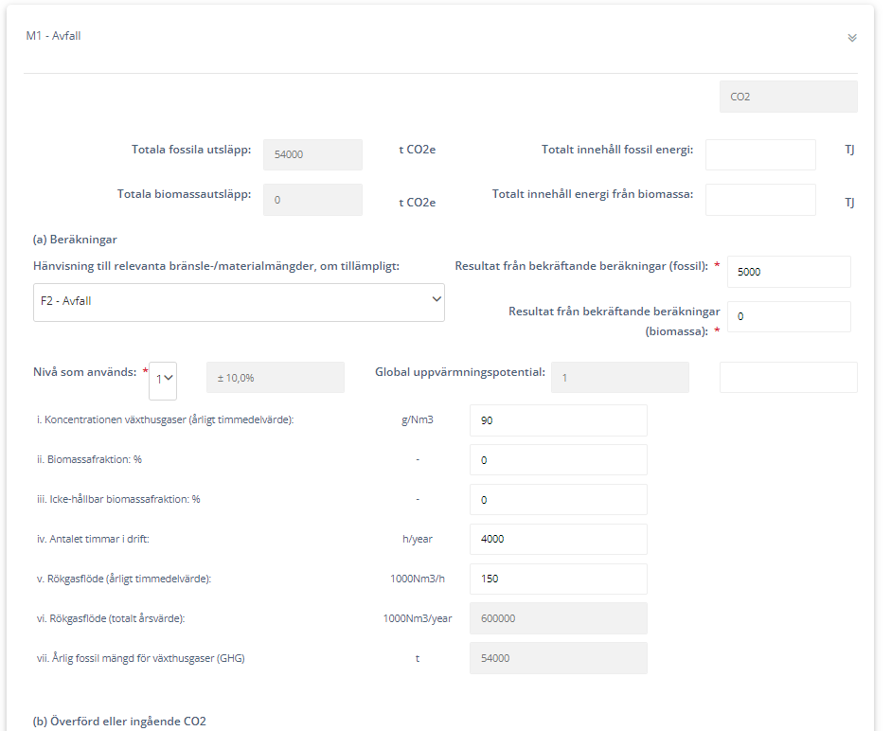
Upptäckta missar vid rapportering av CEMS

Slide 11
Användbara länkar
Vägledning om hållbarhetsbesked:
Vägledning om hållbarhetsbesked för biobränslen inom EU ETS
Hållbarhetsbesked (energimyndigheten.se)
Vägledning om biogas från gasnät inom EU ETS:
Vägledning om biogas på gasnät inom EU ETS
Vägledning om vanliga brister i ÖP:
Vägledning om vanliga synpunkter i övervakningsplanen
Uppdaterade vägledningar om ackreditering och verifiering:
Monitoring, reporting and verification of EU ETS emissions (europa.eu)
Inspelad informationsdag för verifierare:
Dokumentation från informationsdagar (naturvardsverket.se)

Slide 12
Frågor?

Slide 13
På gång inom EU ETS

Slide 14
Frågor?

Slide 15
På gång inom IT och kommunikation

Slide 16
Nya IT-system Informationsdag för verifierare EU ETS 2022-10-07

Slide 17
Introduktion
EU ETS Reporting Tool (ERT)
Övervakningsplaner
Utsläppsrapporter
Verifieringsrapporter
Förbättringsrapporter
Lanserades december 2020 för övervakningsplaner
Samtliga handlingar är nu lanserade
Mer utrymme till förbättringar i systemet
Införandet i våras präglades av en hel del barnsjukdomar

Slide 18
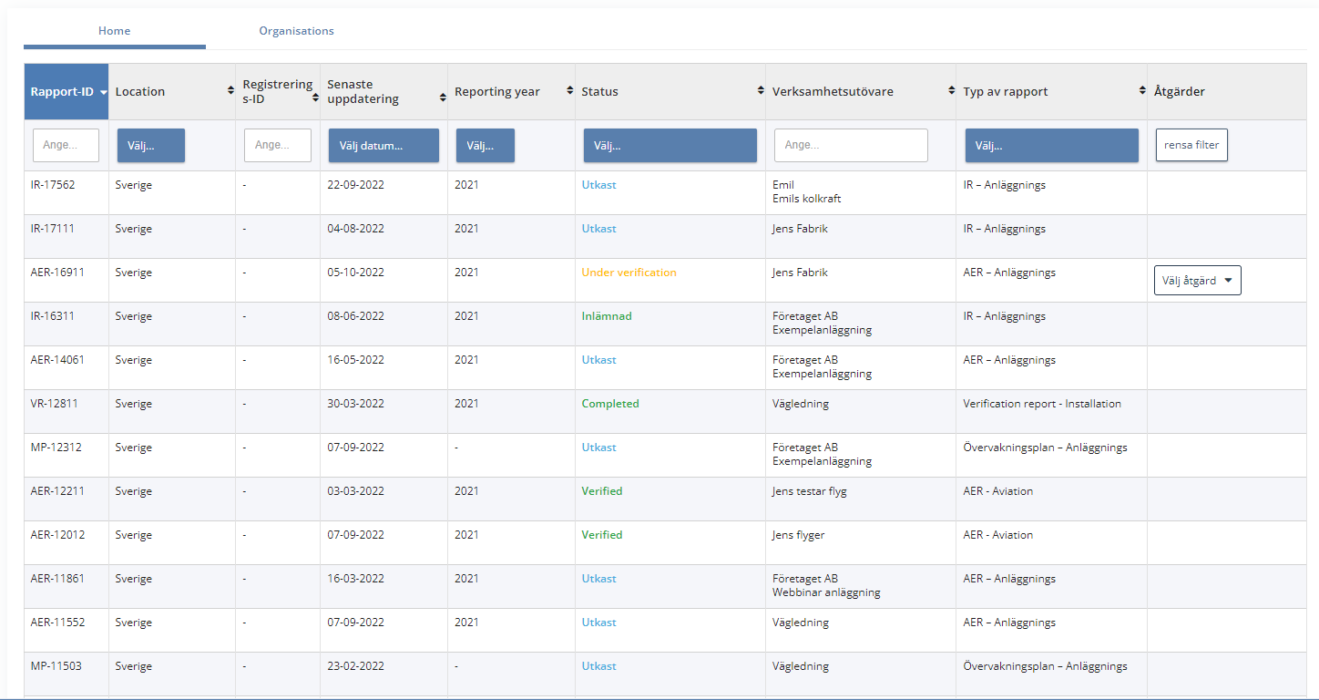
Förbättringsrapporter syns nu i systemet

Slide 19
Filtrera på olika typer av handlingar

Slide 20
Hur man lägger till verifierare?

Slide 21
Hur man lägger till verifierare?

Slide 22
Hur skapar jag en verifieringsrapport i systemet?

Slide 23
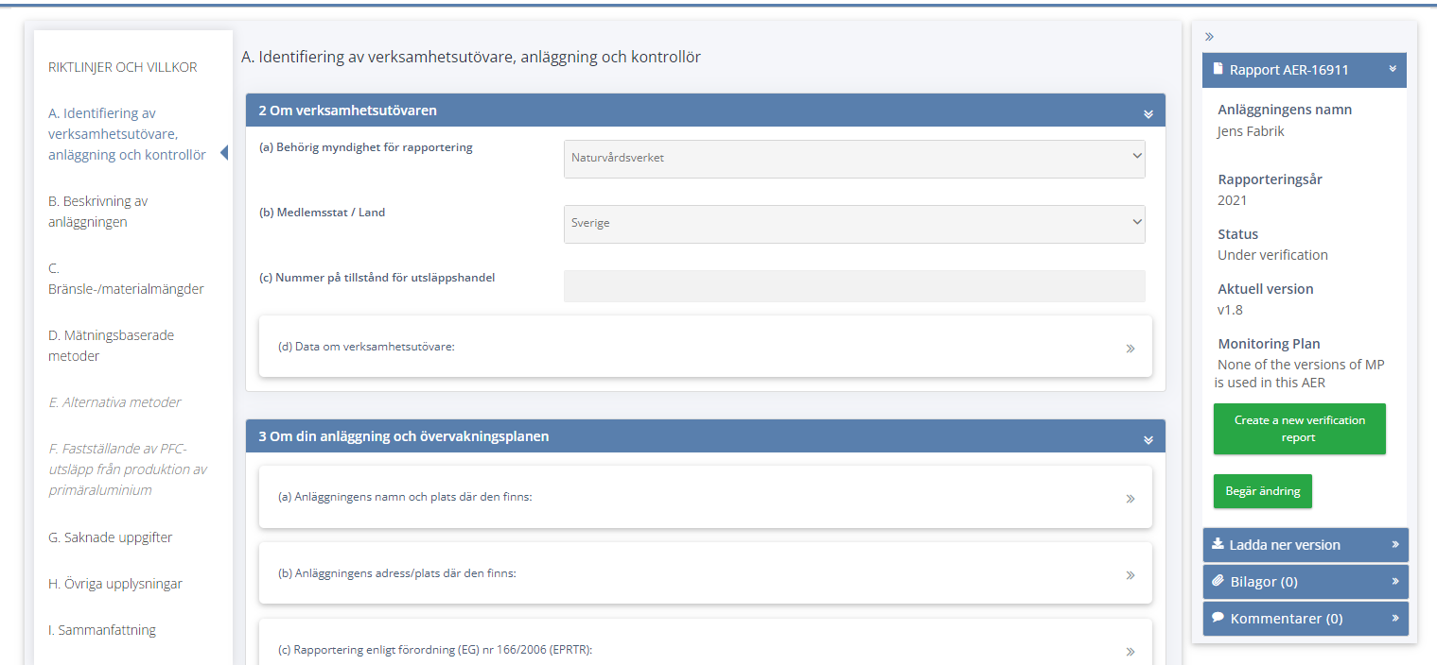
Hur skapar jag en verifieringsrapport i systemet?

Slide 24
Hur kommer jag åt en påbörjad verifieringsrapport?

Slide 25
Hitta tillstånd och äldre ÖP

Slide 26
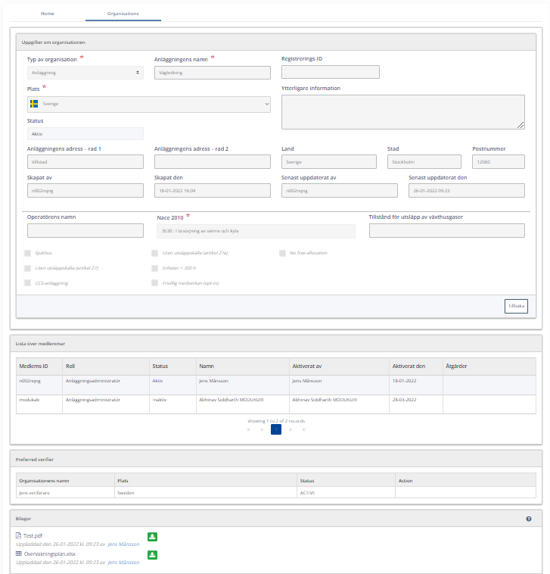
Hitta tillstånd och äldre ÖP

Slide 27
Kända problem
Verifierare behöver ha tillgång till övervakningsplan i status utkast och inskickad
Verifierare behöver ha tillgång till utsläppsrapport i status utkast och inlämnad
Om ni upptäcker fel så anmäl gärna dessa till EUETS@naturvardsverket.se efter att ni kontrollerat att de inte redan nämns i EU ETS: Vanliga frågor och svar om it-system (naturvardsverket.se)

Slide 28
Frågor?

Slide 29
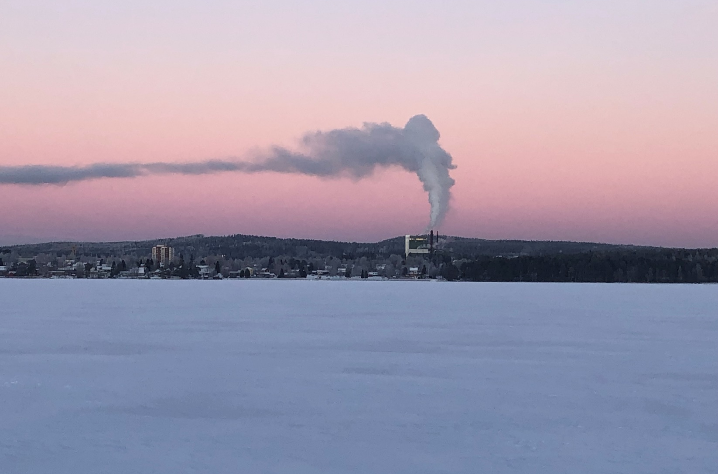
NV:s informationsarbete med EU ETS

Slide 30
Under 2022
Prioriterad informationsinsats på NV
Extra stöd från Kommunikatörer och webbredaktörer
Strukturera webben
Upplevs som svårnavigerad,
mycket info på flera ställen
Filmpaket
Introduktionsfilmer
Informationsfilmer
Instruktionsfilmer
Textas just nu, släpps inom kort
Utbildningspaket för nya VU

Slide 31
Filmpaket
Vad är utsläppshandel
Hur minskas utsläppen mha EU ETS
Övervakning av utsläpp
Vad ska en VU göra över en kalenderår
Allmänt om fri tilldelning
Hur söker man om fri tilldelning
4 instruktionsfilmer om hur man fyller i en ÖP
2 instruktionsfilmer om hur man fyller i en utsläppsrapport
Fler filmer på G, Vad gör en verifierare, lagstiftning och svensk implementering

Slide 32
Tilldelning – allmän info och vanliga misstag i verksamhetsnivårapporten

Slide 33
Frågor?

Slide 35
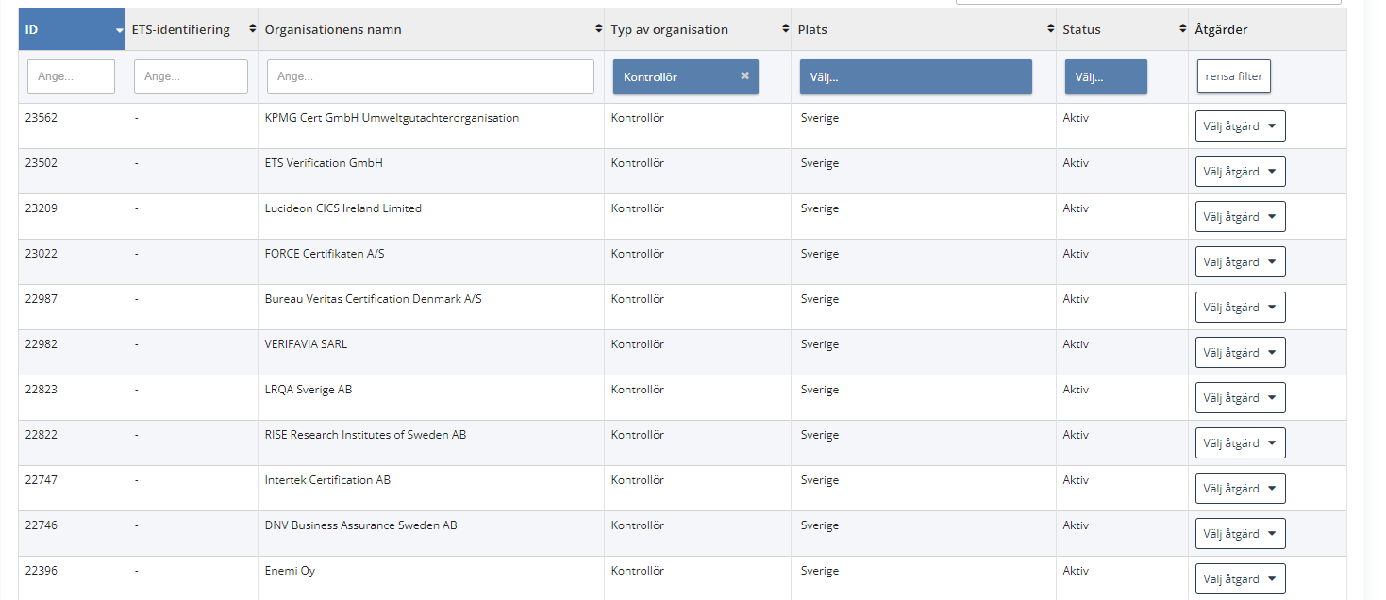
Verifieringsorgan aktiva i Sverige
Tyskland
Tyskland
Nederländerna
Danmark
Danmark
Frankrike
Finland

